Slide 1

DEUTSCHE UNIVERSITÄTEN

Slide 2
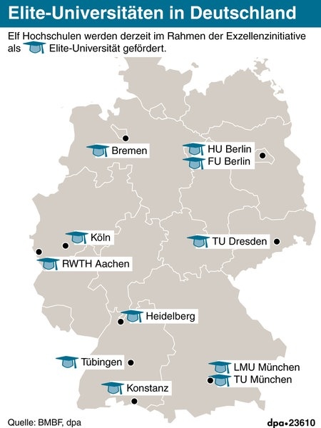

Slide 3
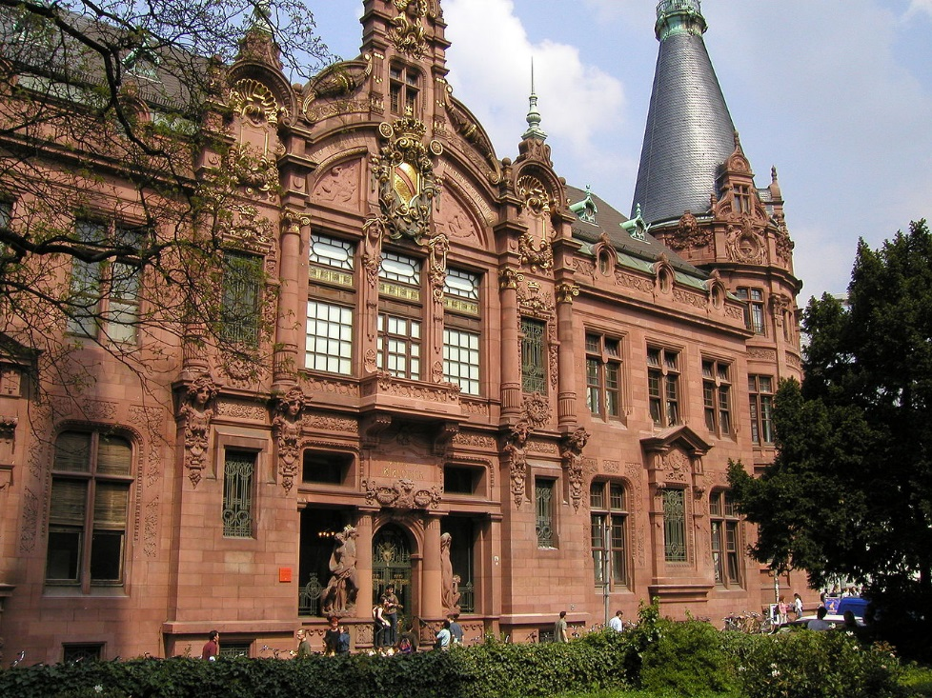
Die älteste Universität Deutschlands
Die Ruprecht-Karls-Universität Heidelberg (kurz Universität Heidelberg) ist eine der ältesten europäischen Universitäten und die älteste Universität Deutschlands. Sie wurde im Jahr 1386 auf Weisung von Papst Urban VI. vom pfälzischen Kurfürsten Ruprecht I. gegründet.

Slide 4

Die deutsche Hochschullandschaft ist außerordentlich …..: Sie bietet Universitäten mit großen Namen in Metropolen wie Berlin oder München, aber auch in Aachen, Heidelberg oder Karlsruhe exzellente Hochschulen. Forschungsstarke …. Universitäten und kleinere Hochschulen mit erstaunlicher Strahlkraft bilden den ….. der akademischen Welt. Im internationalen Shanghai-Ranking erreichen jeweils zehn bis zwölf deutsche Universitäten Platzierungen unter den…..
Besonders gut …. die Ludwig-Maximilians-Universität München, die Universität Heidelberg und die Technische Universität München ab.
Mittelgroße
Kern
Top 200
schneiden
vielfältig

Slide 5
2015 konnten Studierende in Deutschland nach Angaben der Hochschulrektorenkonferenz (HRK) zwischen 399 Hochschulen wählen:
Wie werden die Hochschulen in Deutschland finanziert?
238 Hochschulen werden vom Staat, 40 kirchlich und 121 privat finanziert.
Ordne die Anzahl den Typen der Hochschule zu:
Universitäten | 58
Fachhochschulen | 220
Kunst- und Musikhochschulen | 121

Slide 6
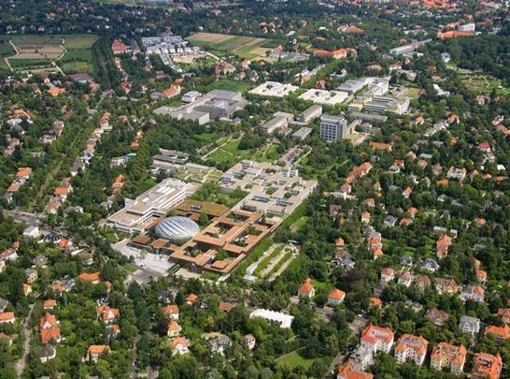
Luftaufnahme des Campus Dahlem der Freien Universität Berlin

Slide 7
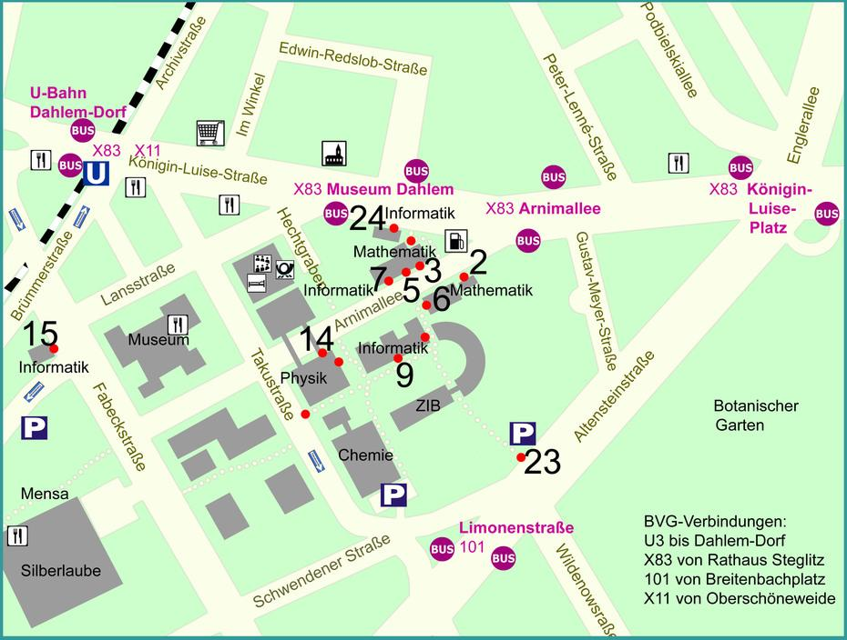

Slide 8
Die Hochschularten in Deutschland
Die Hochschullandschaft wird nach Aufbau und Aufgabe grundsätzlich in drei …. unterschieden: Universität, Fachhochschule ­sowie Kunst-, Film- und Musikhochschule. Während die klassischen Universitäten ein breites ……..anbieten, konzentrieren sich die Technischen Universitäten (TU) auf die Grundlagenforschung in den ingenieurtechnischen und naturwissenschaftlichen Disziplinen.
Die Universitäten verstehen sich nicht nur als Lehranstalten, sondern gleichermaßen als Orte der Forschung und verkörpern insofern bis heute das Humboldtsche Bildungsideal von der Einheit von Forschung und Lehre. Die Universitäten haben das vorrangige Ziel, den wissenschaft­lichen Nachwuchs zu ….., fundierte Fachkenntnisse zu vermitteln und selbstständig arbeitende und forschende ……..auszubilden.
Die 220 Fachhochschulen (FH) mit einer stark ……. Ausrichtung sind eine deutsche Besonderheit. Die Einführung des Promotionsrechts für Fachhochschulen, das bisher den Universitäten …… ist, wird gegenwärtig diskutiert.
Wissenschaftler
Typen
vorbehalten
praxisorientierten
Fächerspektrum
Fördern

Slide 9

Wie kannst du deinen Studierendenausweis gebrauchen:
in der Bibliothek (Bücher ausleihen)
in der Mensa (ermäßigt zu Mittag essen)
in der Bahn (…)
…
Freie Universität Berlin
Die Campuscard startet 2017

Slide 10
Fragen zum Thema
Wie viele Universitäten gibt es in Deutschland?
Nenne die Eliteuniversitäten Deutschlands!
Wie werden deutsche Hochschulen finanziert?
Was ist das Humboldtsche Bildungsideal?
Welche Hauptfunktionen hat eine Universität?
Darf man an einer Hachhochschule promovieren?

